Slide 1







Slide 2



Đồ chơi yêu thích
Đ, th, ồ, ơi, yêu, ích, ch.

Slide 3


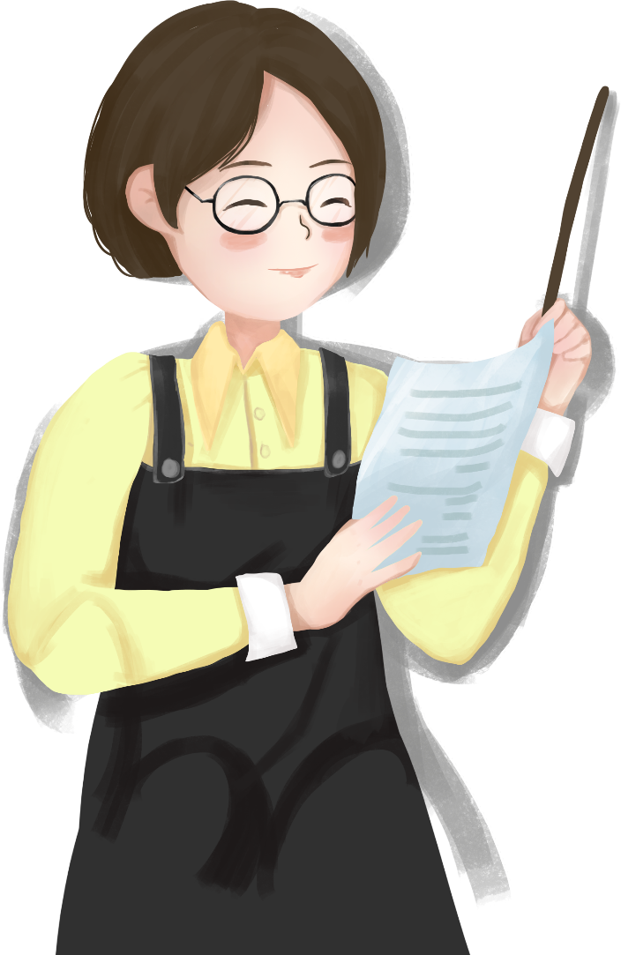

”
“
Tiếng Việt

Slide 4

Đồ chơi yêu thích
Tớ ςất thích các đồ chơi truyền thống như diều, chong
chóng, đèn ông sao. Tớ cũng thích các đồ chơi hiện đại như
lê-gô, ô tô điều khiển từ xa, siêu nhân. Đồ chơi nào tớ cũng
giữ gìn cẩn thận.

Slide 5




THẢO LUẬN NHÓM
Đoạn chính tả nhắc đến những đồ chơi nào?

Slide 6
THẢO LUẬN NHÓM
Trong các đồ chơi đó, hãy kể tên các đồ chơi truyền thống và tên các đồ chơi hiện đại.

Slide 7


CHIA SẺ TRƯỚC LỚP
Đoạn chính tả nhắc đến những đồ chơi: diều, chong chóng, lê-gô, ô tô điều khiển…

Slide 8
CHIA SẺ TRƯỚC LỚP
Đồ chơi truyền thống: diều, chong chóng, đèn ông sao.
Đồ chơi hiện đại: Lê-gô, ô tô điều khiển, siêu nhân.

Slide 9
Các từ dễ viết sai
truyền thống
diều
lê- gô
giữ gìn

Slide 10













Lưu ý khi trình bày
Tớ rất thích các đồ chơi
Lùi vào 2 ô ly

Slide 11











VIẾT BÀI
Học sinh viết bài vào vở ô li
Notes:
Bài giảng thiết kế bởi: Hương Thảo - tranthao121006@gmail.com

Slide 12

2. Chọn ng hoặc ngh thay cho ô vuông.
a) Dù ai nói ả nói iêng
Lòng ta vẫn vững như kiềng ba chân.
ng
ngh
b) ười không học như ọc không mài.
c) Mấy cậu bạn đang ó iêng tìm chỗ chơi đá cầu.
Ng
ng
ng
ngh

Slide 13

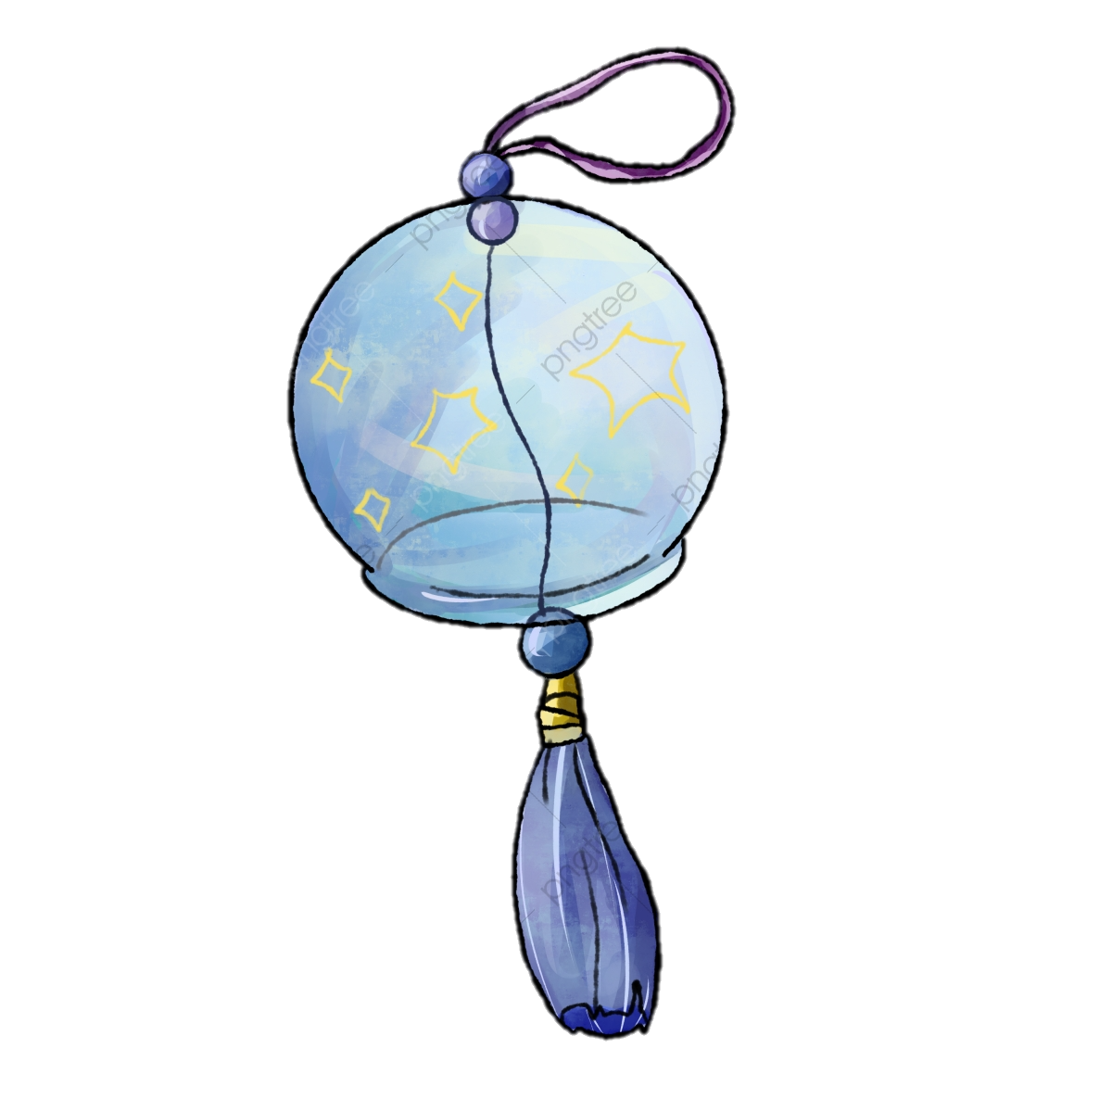
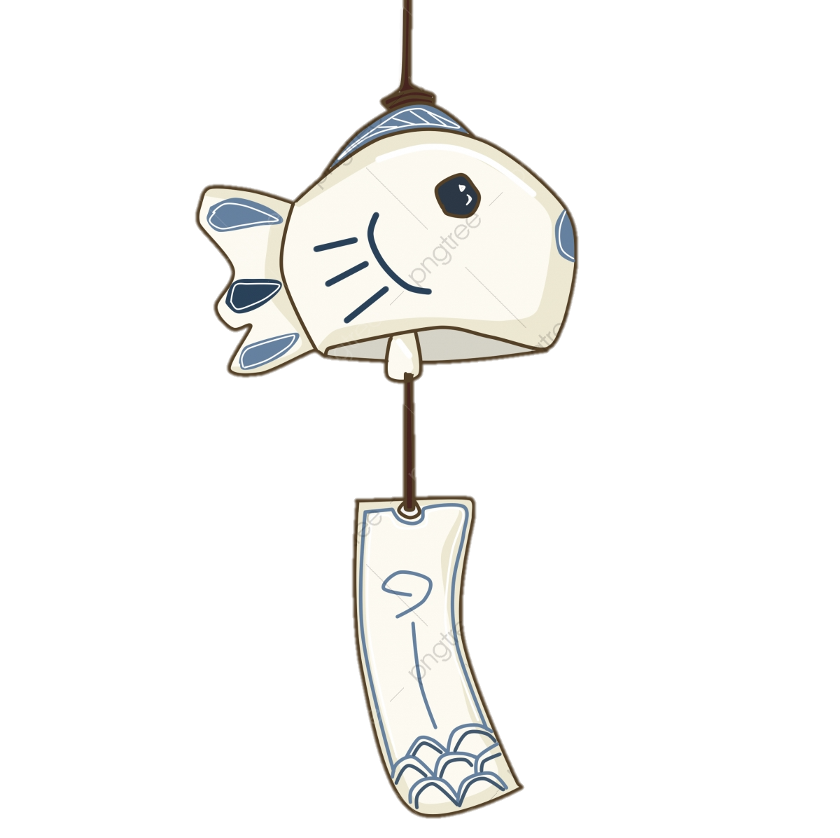

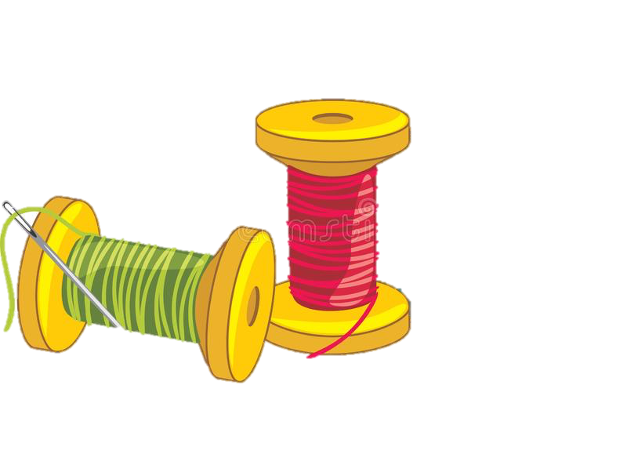
Chọn a hoặc b
a) Chọn ch hay tr thay cho ô vuông
ung thu ung sức
ong óng ong xanh
tr
ch
ch
ch
tr
b) Chọn uôn hay uông thay cho ô vuông
ch gió
ch ch
c chỉ
uông
uồn
uồn
uộn

Slide 14



